Slide 1
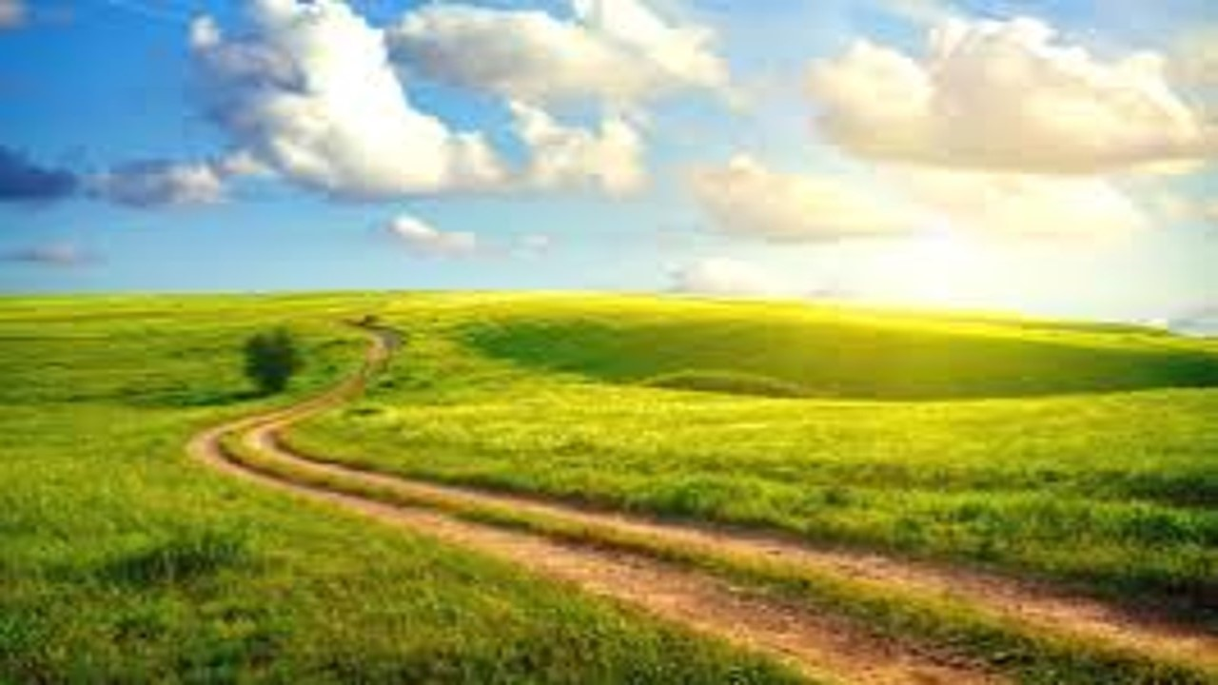

Slide 2
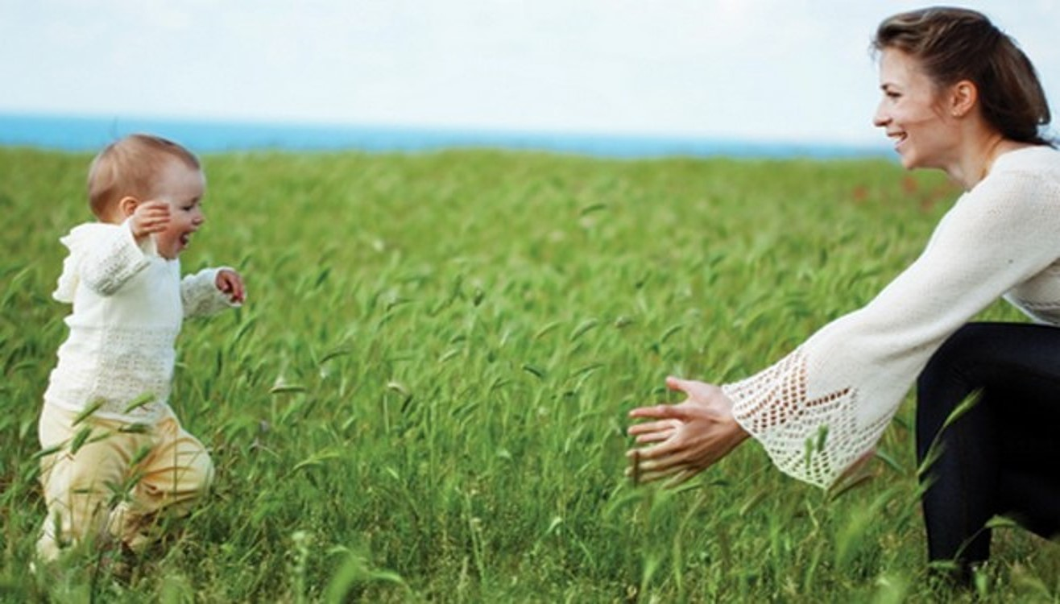
ANDO DE VAGAR PORQUE JÁ TIVE PRESSA E LEVO ESSE SORRISO PORQUE JÁ CHOREI DE MAIS

Slide 3
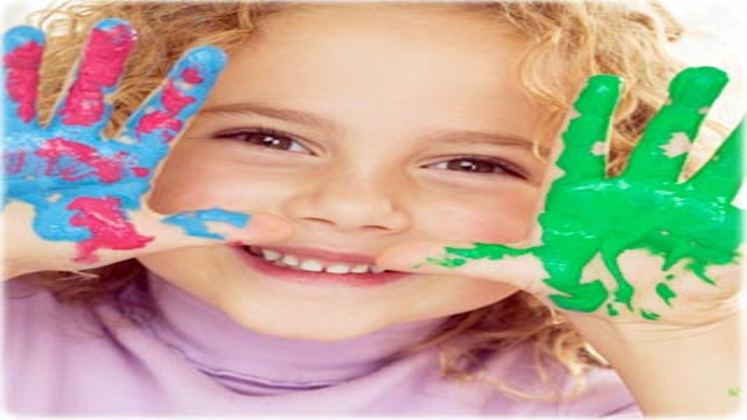
HOJE ME SINTO MAIS FORTE MAIS FELIZ QUEM SABE SO LEVO A CERTEZA DE QUE MUITO POUCO EU SEI, QUE NADA SEI

Slide 4

CONHECER AS MANHAS E AS MANHÃS O SABOR DAS MASSAS DAS MAÇÃS E PRECISO AMOR PRA PODER PULSAR E PRECISO PAZ PRA PODER SORRIR E PRECISO A CHUVA PARA FLORIR

Slide 5
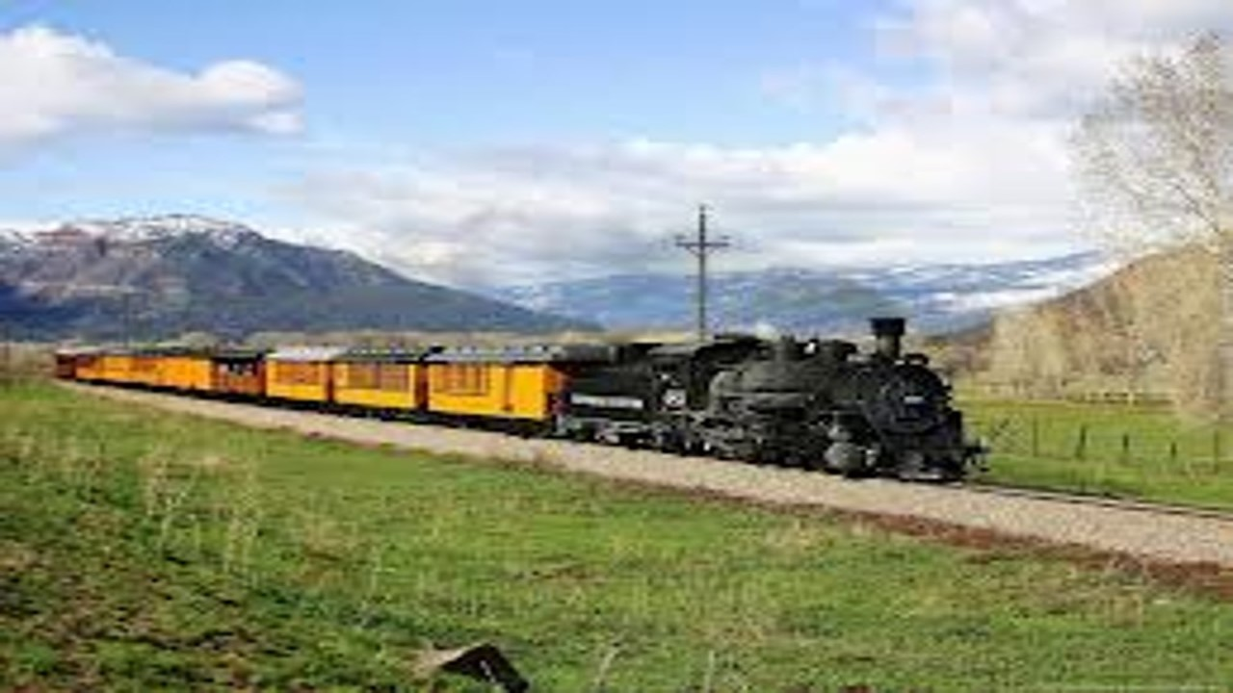
PENSO QUE CUNPRIR A VIDA SEJA SINPLESMENTE COMPREENDER A MASSA, IR TOCANDO EM FRENTE.

Slide 6
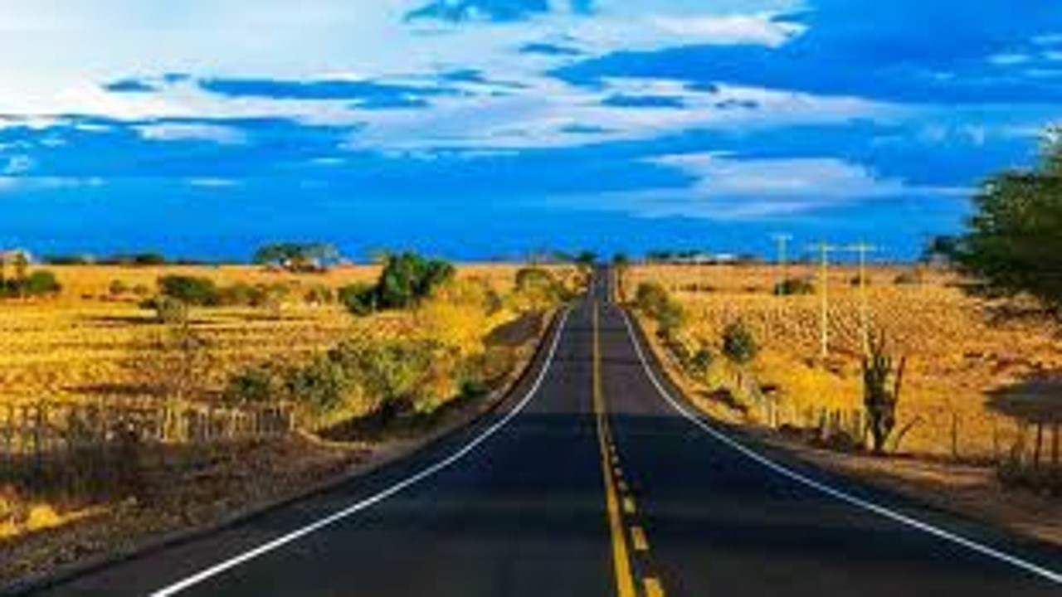
COMO UM VELHO BOIADEIRO LEVA BOIADA VOU TOCANDO OS DIAS PELA LONGA ESTRADA EU VOU, ESTRADA EU SOU

Slide 7
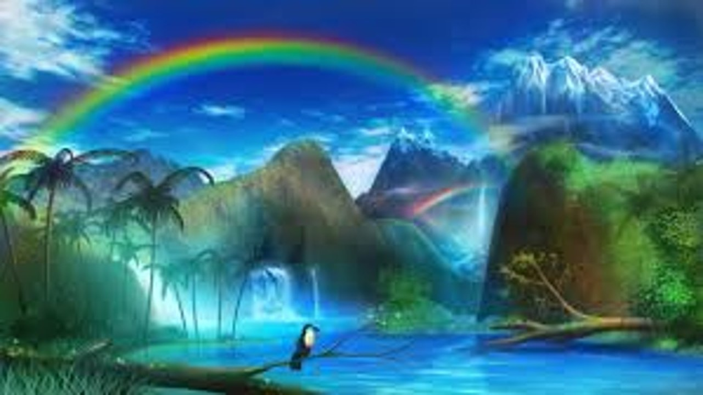
CONHECER AS MANHAS E AS MANHÃS O SABOR DAS MASSAS E DAS MAÇÃS E PRECISO AMOR PARA PODER PULSAR E PRECISO PAZ PARA PODER SORRIR E PRECISO A CHUVA PARA FLORIR

Slide 8
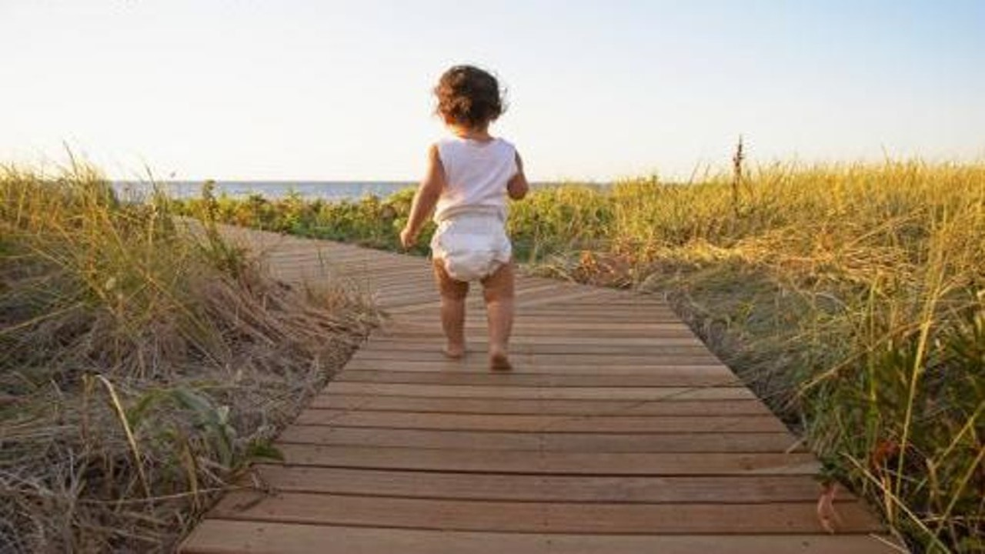
TODO MUNDO AMA UM DIA TODO MUNDO CHORA UM DIA A GENTE CHEGA NO OUTRO VAI EMBORA

Slide 9
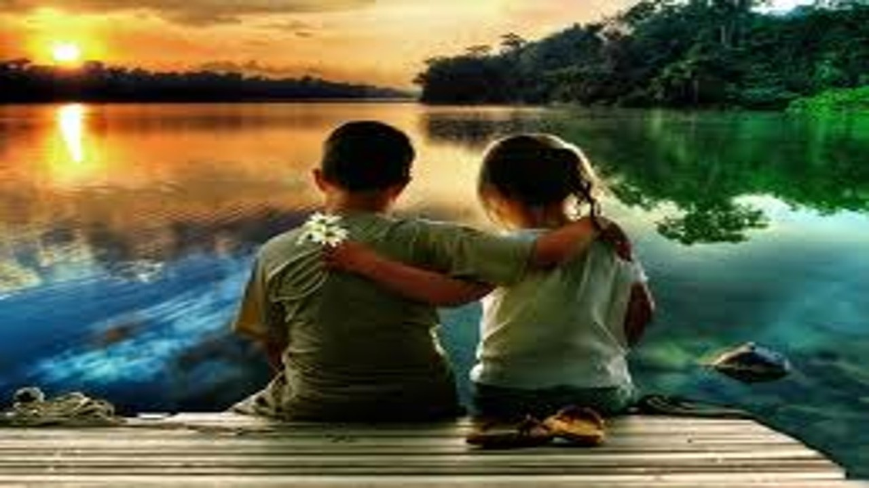
CADA UM DE NÓS COMPÕE A SUA HISTORIA CADA SER EM SI CARREGA O DOM DE SER CAPAZ DE SER FELIZ

Slide 10
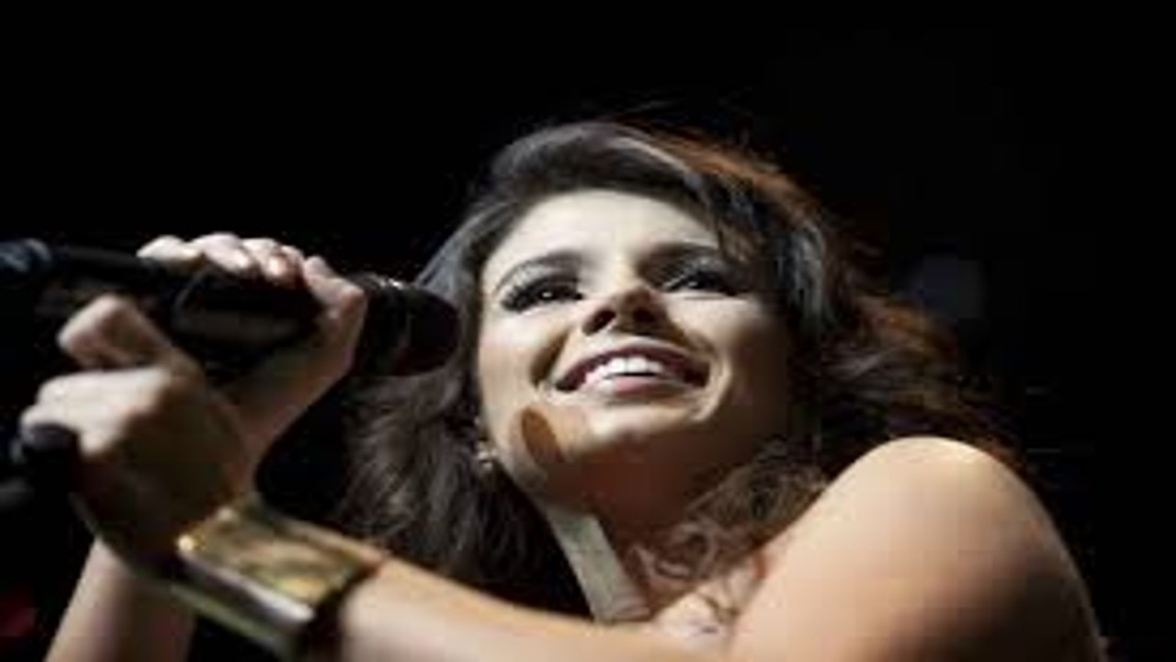

Slide 11
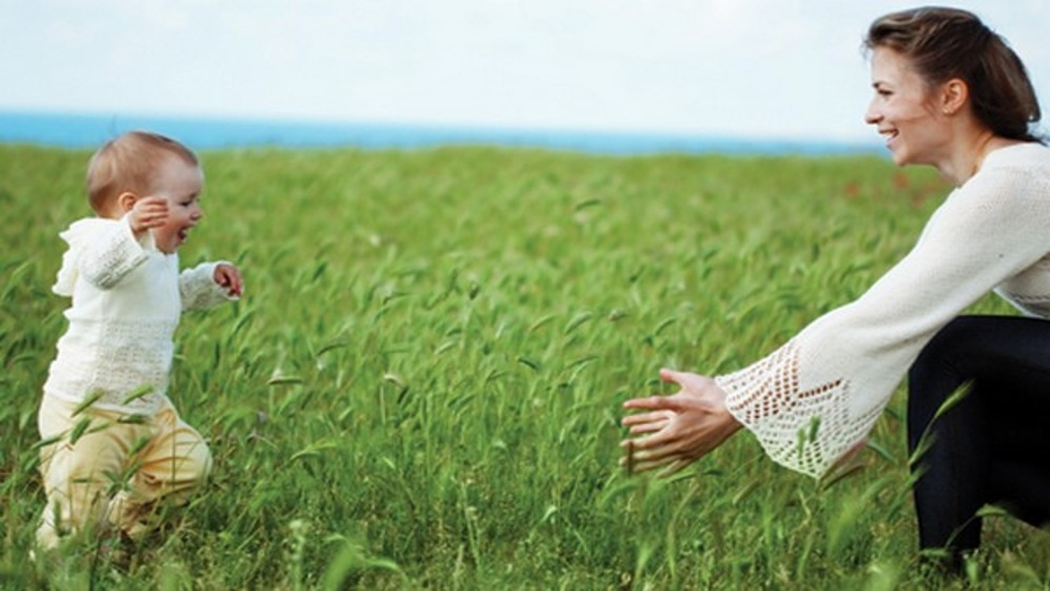
ANDO DEVAGAR POR QUE JÁ TIVE PRESSA E LEVO ESSE SORRISO POR QUE JÁ CHOREI DE MAIS

